Slide 1
个人开发报告
write-it-now写作网站
姓名：支美行
学号：2017051604069

Slide 2
个人任务分工
讨论区
书页，文章目录，文章信息页面及其php交互
项目报告书文档（详细设计及部分用况模型）

Slide 3
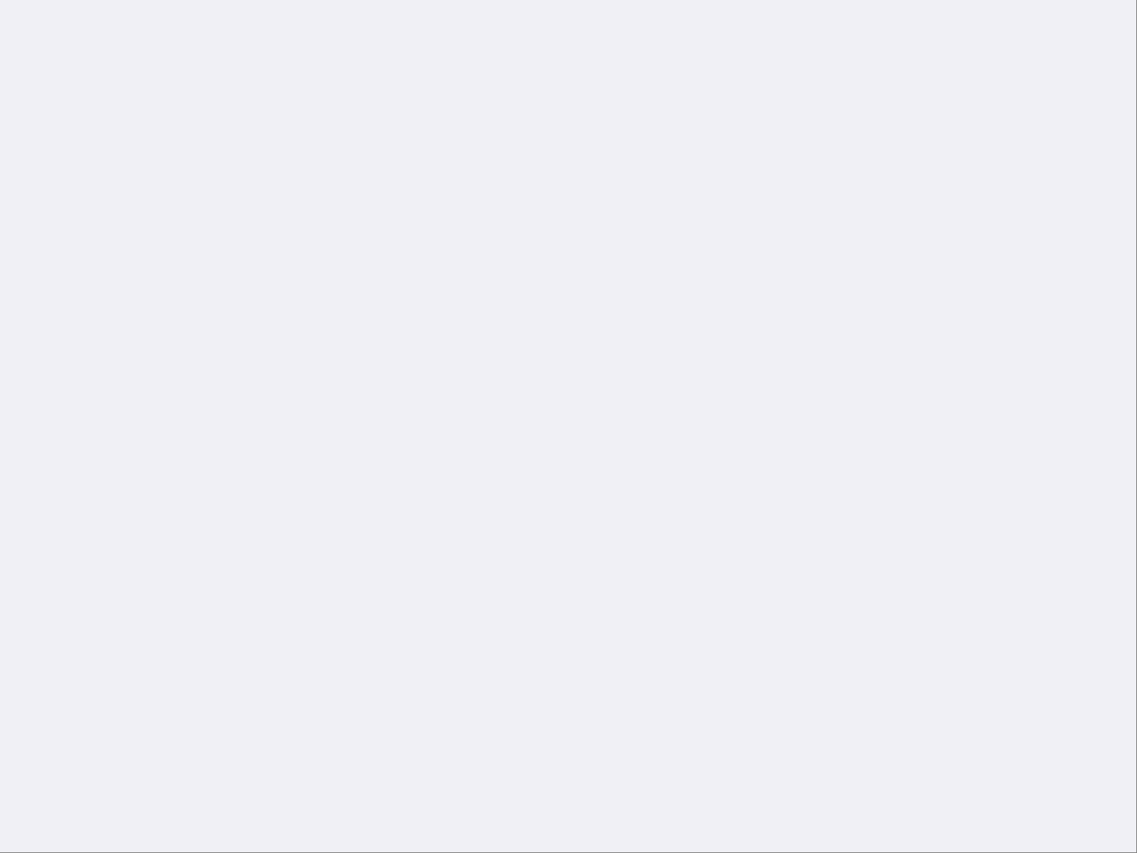
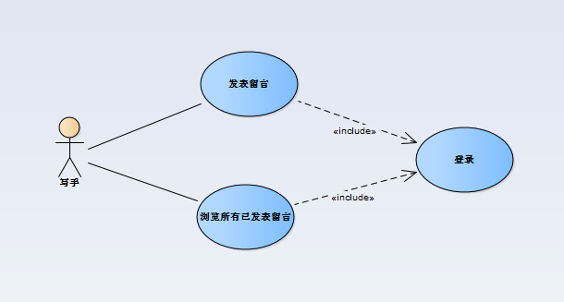
讨论区
需求：
写手发表留言
写手浏览所有已发表留言
用况图

Slide 4
前置条件：
系统的登录服务已就绪
基本流：
1. 写手请求使用登录服务，启动系统终端，启动用况。
{用户登录}
2. 执行子流登录
{系统查询用户信息}
3.系统让服务端查询讨论区的所有已发表的留言信息，并返回给源终端。
{显示讨论区的所有已发表的留言信息}
4.写手输入需发表留言内容并点击发表。
{写手发表留言}
5.服务端接受源终端发送留言内容数据信息保存至数据库，并返回给源终端。
{写手浏览最新已发表的留言信息}
6.写手重复发表留言以及浏览留言信息的所有流程，直至退出讨论区页面。
{用况终止}
7.用况终止

Slide 5
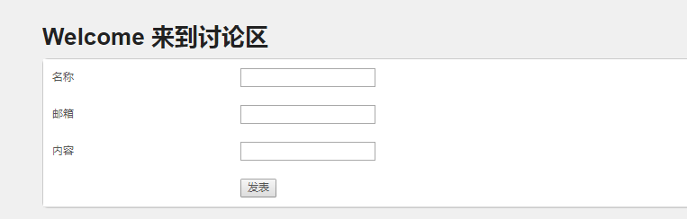
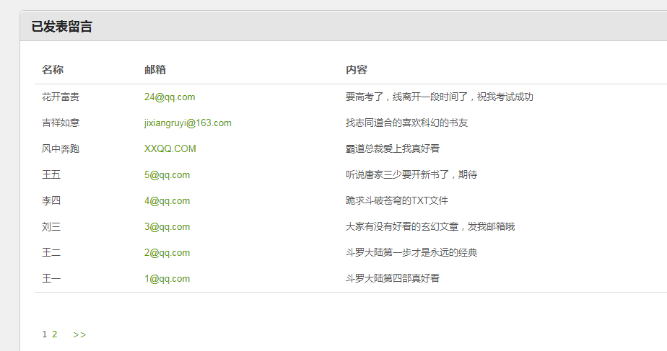
效果图

Slide 6
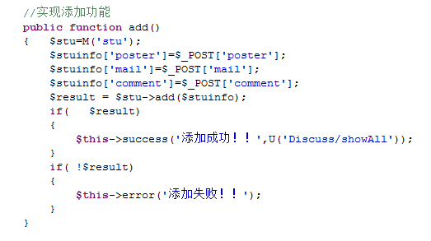
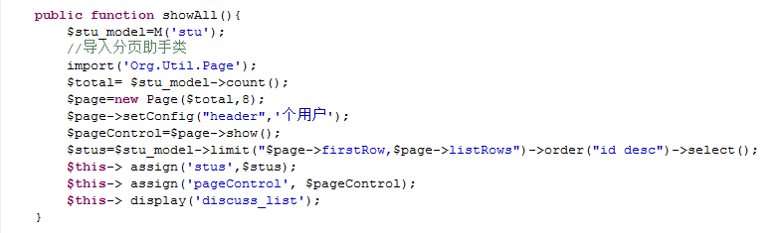
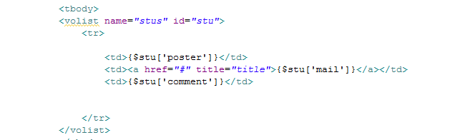
编码实现
导入分页助手类page实现分页效果
发表留言的控制器add方法
视图页面调用add方法
遍历输出已发表留言

Slide 7
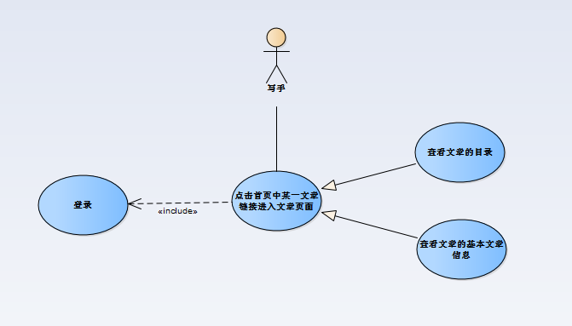
书页，文章目录，文章信息页面及其php交互
需求：
写手选择文章点击链接进入
写手查看链接文章的目录
写手查看链接文章的基本文章信息
写手点击章节进入阅读章节内容
用况图

Slide 8
前置条件：
系统的登录服务已就绪
系统中有已创建的文章内容
基本流：
1. 写手请求使用登录服务，启动系统终端，启动用况。
{用户登录}
2. 执行子流登录
{系统查询用户信息}
3.系统让服务端查询新书推荐，排行榜，完本精品的相应文章链接信息，并返回给源终端。
{显示首页的新书推荐，排行榜，完本精品的文章跳转链接}
4.系统让服务端跳转链接至文章页面，并返回给源终端
{写手点击文章链接并跳转进入文章页面}
5.系统让服务端查询文章的基本文章信息，并返回给源终端。
{显示浏览文章的基本文章信息}
6.系统让服务端查询文章的目录信息，并返回给源终端。
{显示浏览文章的目录信息}
7.写手重复浏览基本文章信息，文章目录信息的所有流程，直至退出文章页面。
{用况终止}
8.用况终止

Slide 9
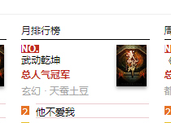
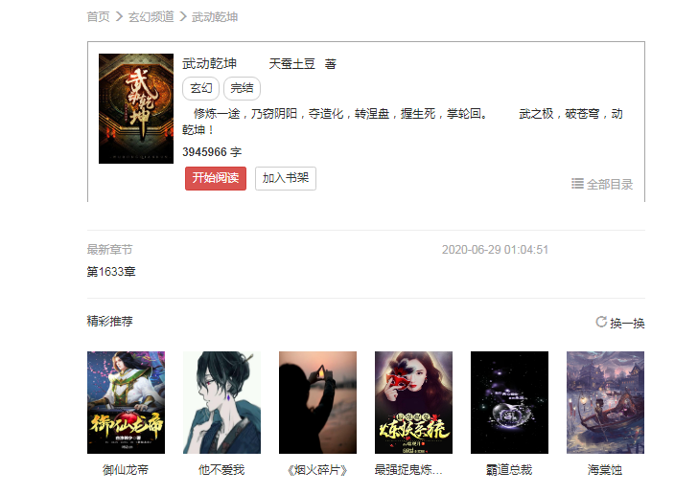
在首页点击某一文章链接进入（以武动乾坤为例）
进入文章书页

Slide 10
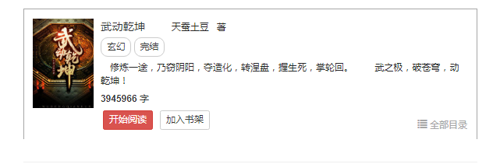
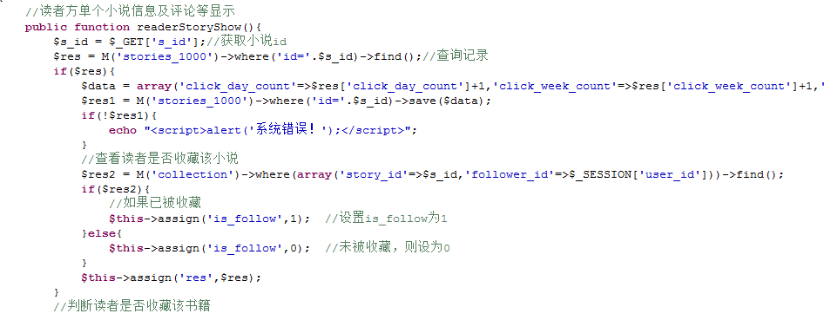
文章基本信息
包括栏目，字数，更新状态等
rss控制器核心功能，主要加入书架（收藏）交互，判断是否加入书架（收藏）

Slide 11

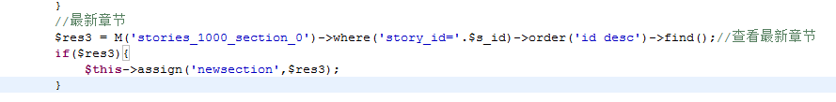
文章最新更新章节
rss控制器编码实现

Slide 12
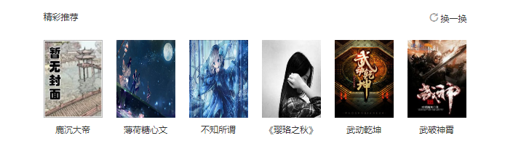

随机推荐六本文章
rss控制器编码实现

Slide 13
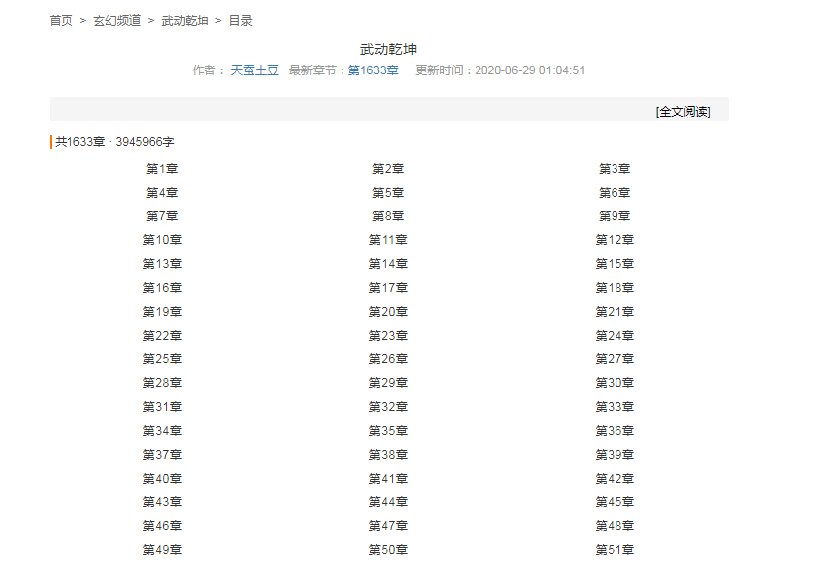
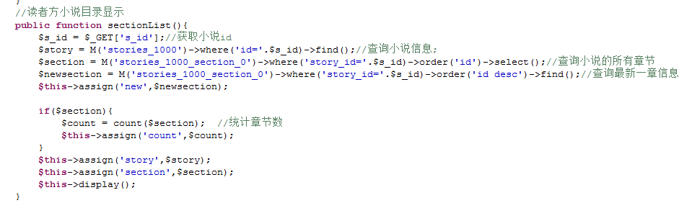
文章基本信息中的全部目录交互
控制器编码实现

Slide 14
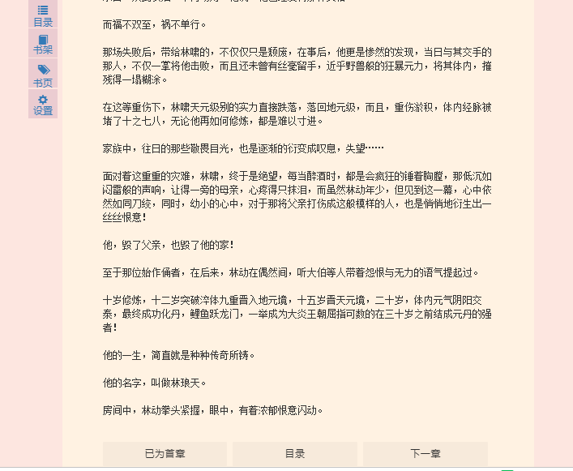
文章基本信息开始阅读交互，全部目录中点击某一章节阅读交互
左侧导航栏可再次交互书页信息，目录功能，调用相同的控制器与方法

Slide 15
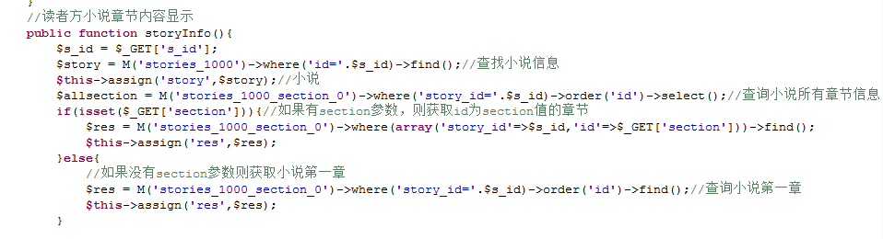
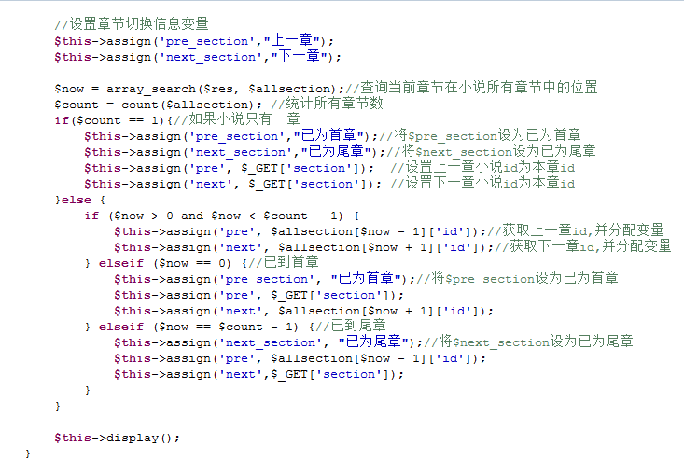
核心编码实现

Slide 16
具有相同的登录子流
登录
1. 系统显示登录界面，系统提示用户输入登录信息。
2. 用户输入。用户输入完登录信息后，请求登录。
3.系统将登录信息从源终端发送到服务端，使用登录信息来检索用户数据库，并将检索结果信息发送给源终端
4.系统检查匹配结果，
1)如果匹配成功，用况继续往下执行。
2)如果匹配失败，
a. 如果用户服务器输入的帐号正确，而密码错误，则系统提示用户密码错误，请输入正确的密码后登录。
b. 如果用户输入的帐号在系统服务端上没有匹配到任何记录，则系统提示用户该帐号不存在，若需使用系统请注册。
5.登录成功后，系统为该终端分配唯一标识，同时该终端与用户建立关联（当某个终端退出时，该终端与用户的关联失效）。

Slide 17
具有相同的注册备选流
A1.注册
在{用户登录}处，如果用户没有登录信息，则
1.用户选择注册。
2.系统显示注册需要填写的信息（包含昵称和密码以及个人信息），并提示用户如何输入。
3.用户根据系统提示，输入信息并请求注册。
4.系统为用户添加登录信息到系统服务端，并告知结果（注册成功或者失败）。
5.回到基本流{用户登录}。

Slide 18
集成测试内容—功能测试
测试概况
功能名称 | BUG数 |  | 遗留BUG数 |  | 测试人员
 | 系统BUG | 需求外或改进 | 系统BUG | 需求外或改进
写手发表留言 | 0 | 0 | 0 | 0 | 支美行
写手浏览所有已发表留言 | 0 | 0 | 0 | 0 | 支美行
写手查看文章的目录 | 0 | 0 | 0 | 0 | 支美行
写手查看文章的基本文章信息 | 0 | 1 | 0 | 0 | 支美行
写手点击章节查看章节内容 | 0 | 0 | 0 | 0 | 支美行

Slide 19
集成测试内容—功能测试
系统BUG以及解决情况
功能名称 | BUG描述 | 发现人员 | 发现日期 | 解决日期 | BUG性质 | 状态 | 说明
写手查看文章的基本文章信息 | 文章基本信息不全 | 支美行 | 6.23 | 6.24 | 需求改进 | 已解决 | 增加了文章的已连载字数

Slide 20
集成测试内容—关键流程测试
流程名称 | 流程描述 | 测试人员 | 测试结果 | 状态 | 说明
写手讨论区发表留言，浏览所有已发表留言 | 写手进入讨论区页面，输入留言内容发表成功后，刷新讨论区，浏览最新所有已发表留言 | 支美行 | 留言发表成功，所有已发表留言显示正常 | 已解决 | 确保讨论区功能正常
写手查看所点击文章的文章目录以及基本文章信息 | 写手在首页选择点击某一文章链接跳转进入文章页面，查看文章的章节以及文航的基本文章信息 | 支美行 | 页面跳转无误且响应时间迅速，文章章节及基本文章信息展示无误 | 已解决 | 雀斑文章章节及其基本文章信息的正确可见性，
写手点金章节进入阅读章节内容 | 写手在文章基本信息中点击开始阅读，阅读第一章，然后点击目录，选择某一目录点击进入阅读该章节内容 | 支美行 | 页面跳转无误且响应时间迅速，文章章节内容展示无误 | 已解决 | 雀斑文章章节内容的正确可见性，

Slide 21
集成测试内容—性能测试
使用基于python的分布式开源压力测试工具locust，产生大量并发用户对系统进行访问
功能名称 | 并发用户数 | 响应时间 | 测试人员 | 测试日期
写手讨论区发表留言 | 1000 | 2s | 支美行 | 6.27
写手讨论区查看所有已发表留言 | 1000 | 4s | 支美行 | 6.27
写手登录 | 1000 | 2s | 支美行 | 6.27
写手阅读文章章节内容 | 1000 | 4s | 支美行 | 6.27
写手查看文章目录 | 1000 | 2s | 支美行 | 6.27
写手查看文章基本文章信息 | 1000 | 2s | 支美行 | 6.27

Slide 22
个人心得
需求分析阶段一定要反复讨论需求，开发过程中进行需求改动代价比较大
在使用display()方法调用视图时最好使用完整的视图模板文件名
跨控制器调用虽然写法会复杂点，但是更容易理解
在编写文档时，一定要规范统一文档中的用词
报告完毕
感谢龚老师的聆听！

